Slide 1

PROGRAMACIÓN PARA LA WEB2
Clase#11

Slide 2
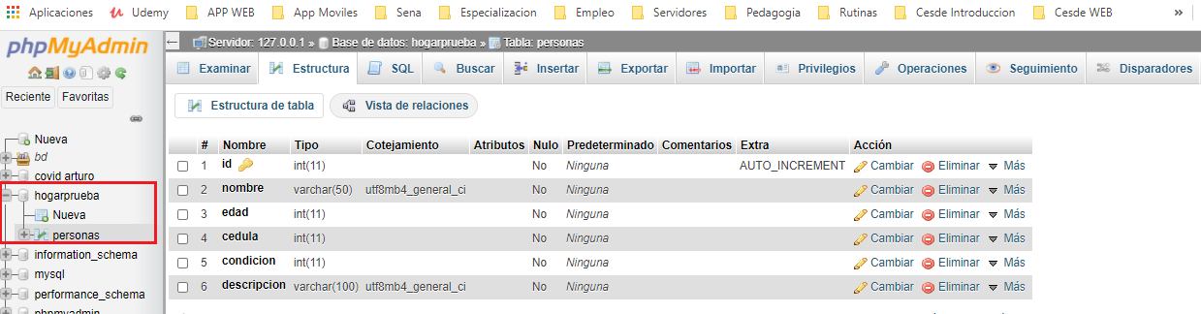
CONFIGURANDO NUESTRA BASE DE DATOS
Para conectarnos con nuestra base de datos, Dedemos definir un gestor de base de datos (recomendado MySQL) y crear una nueva BD, en este caso se crea la entidad personas:

Slide 3
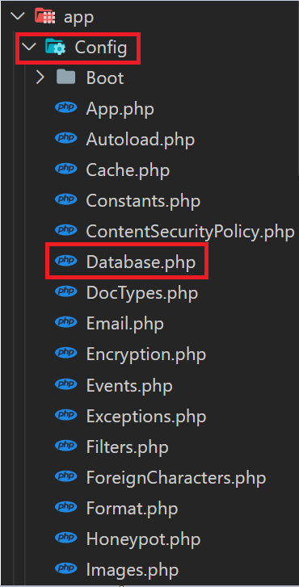
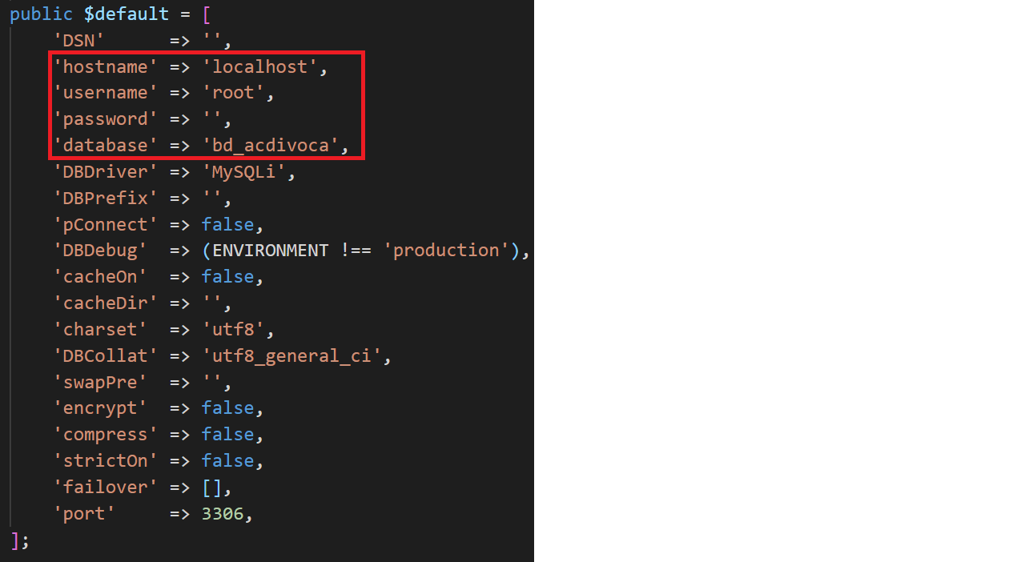
CONFIGURANDO NUESTRA BASE DE DATOS
En el ambiente de CodeIgniter para conectarnos con nuestra base de datos solo debemos buscar en el apartado app/config/ el archivo DataBase.php e ingresar los datos de nuestro BD :
SE CONFIGURAN LAS CLAVES:
→hostname
→username
→password
→database

Slide 4

CODEIGNITER – CREACIÓN DE MODELOS
Una vez configurada la conexión a BD, debemos comenzar a crear nuestro modelo:
MODELO
Documentación oficial de los modelos:
http://codeigniter.com/user_guide/models/model.html#models

Slide 5
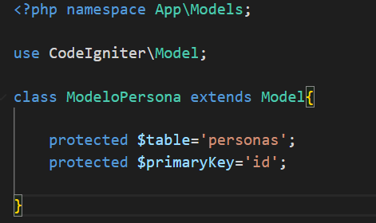
CODEIGNITER – CREACIÓN DE MODELOS
Los modelos proporcionan una forma de interactuar con una ENTIDAD específica de una BD, estos vienen listos para utilizar métodos auxiliares que facilitan las transacciones en base de datos, incluyendo:
La inserción y búsqueda de registros
La actualización de registros
La eliminación de registros
Nombre de la tabla con la que trabajará el modelo
Clave primaria de la tabla

Slide 6
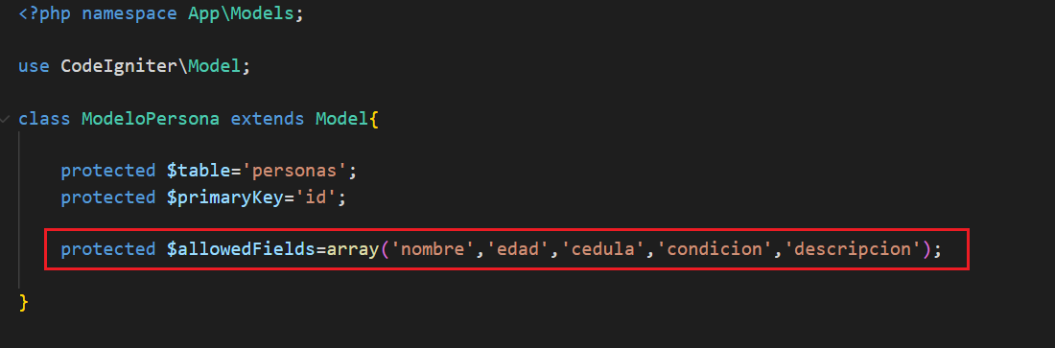
CODEIGNITER – CREACIÓN DE MODELOS
En la configuración de un modelo debe incluirse también el campo allowedFields en el cual recogemos los atributos o columnas de la tabla que permitiremos modificar con CodeIgniter:

Slide 7
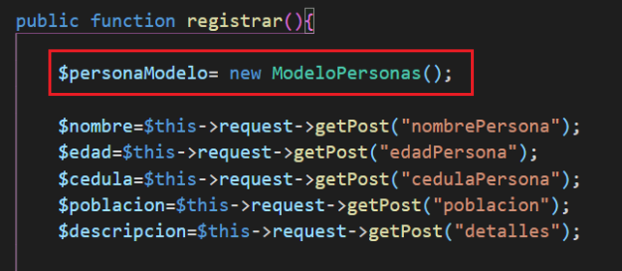
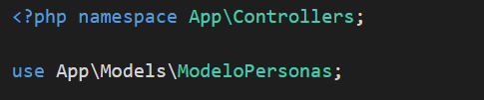
CODEIGNITER – CONECTANDO CONTRALADOR Y MODELO
Para poder generar una operación en base de datos, debemos instanciar nuestro modelo en el controlador respectivo:
Se debe incluir el namespace de la clase
Que tiene configurado nuestro modelo

Slide 8

CODEIGNITER – INSERTANDO DATOS
Para Insertar datos a nuestra BD, debemos configurar en el controlador el envío de datos con el método insert() del modelo:
ARRAY CON DATOS DEL FORMULARIO
objetoModelo->insert(datos)

Slide 9
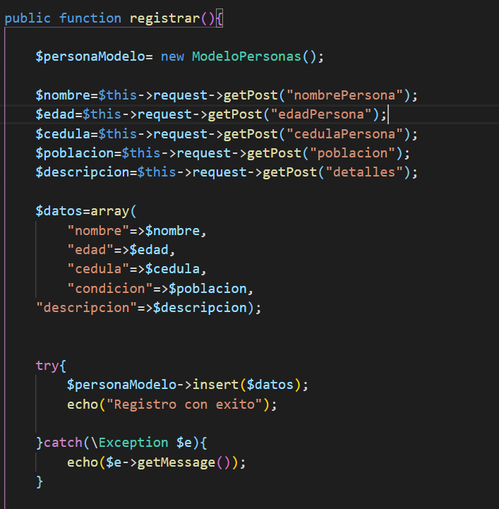
CODEIGNITER – INSERTANDO DATOS
Nuestro método dentro del controlador quedaría:
Recepción de datos por método POST
Se arreglan los datos de envío
Inserción de datos
O manejo de error

Slide 10

CODEIGNITER – BUSCANDO DATOS
Para Buscar datos en nuestra BD, debemos configurar en el controlador la captura de información con el método findAll() del modelo:
objetoModelo->findAll()

Slide 11
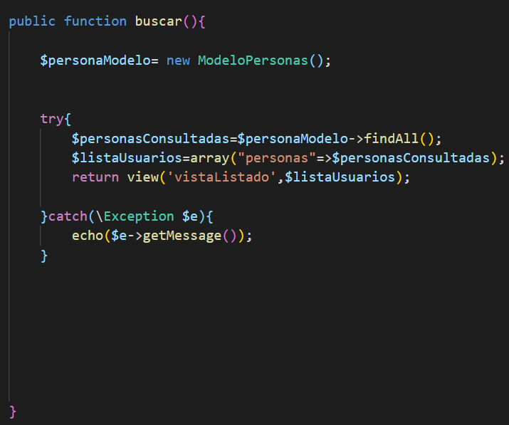
CODEIGNITER – INSERTANDO DATOS
Nuestro método dentro del controlador quedaría:
Búsqueda de datos
manejo de error

Slide 12

CODEIGNITER – ELIMINANDO DATOS
Para Eliminar datos de nuestra BD, debemos configurar en el controlador la eliminación de registro con el método where()->delete() del modelo:
ID DEL REGISTRO
A ELIMINAR
objetoModelo->findAll()

Slide 13
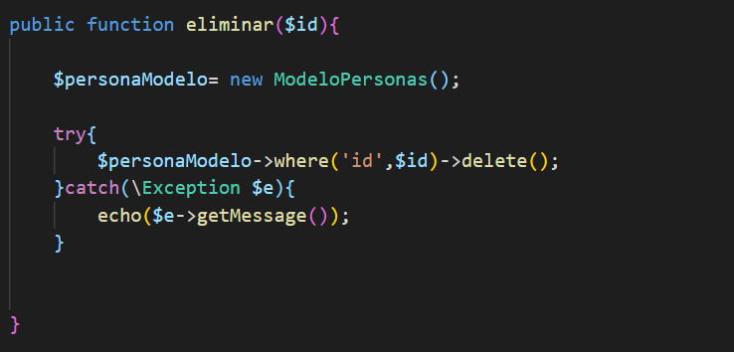
CODEIGNITER – ELIMINANDO DATOS
Nuestro método dentro del controlador quedaría:
Parámetro recibido desde la URL
manejo de error

Slide 14
CODEIGNITER – ELIMINANDO DATOS
Recordemos como enviar elementos por la url (Configuración de ruta):
Indicativo del dato que se va a recibir
Configuración para enviar parámetro al método del controlador

